Slide 1
MÉTODOS Y ESTRATEGIAS DE IDENTIFICACIÓN DE BACTERIAS

Slide 2
Medios de cultivos
Herramientas fundamentales para el crecimiento y la identificación de microorganismos, células o tejidos, en un ambiente controlado.
Proporcionan los nutrientes necesarios para el crecimiento, la diferenciación y la identificación de bacterias, hongos y virus.

Slide 3
Aplicaciones de los medios de cultivos
Identificación y aislamiento de bacterias y hongos en infecciones humanas.
Pruebas de sensibilidad a antibióticos.
Producción de vacunas y productos biológicos.
Estudios de investigación en genética y biología celular

Slide 4
Precauciones al manipular medios de cultivo
Requiere medidas de seguridad específicas
Utilizar equipos de protección personal:
guantes ,mascarillas, túnica.
Evitar la contaminación cruzada mediante técnicas asépticas.
Descartar adecuadamente los medios usados para evitar riesgos de bioseguridad.

Slide 5
Clasificación Medios de cultivos
Según su función/ uso
Nutritivos (generales)
Enriquecimiento
Selectivo
Diferencial
Según su consistencia
Sólidos
Semisólidos
Líquidos (caldos)

Slide 6
Según su origen
Naturales
preparados a partir de sustancias naturales como extractos de tejidos, levadura.
Sintéticos
tienen una composición química definida cualitativa y cuantitativamente.

Slide 7
Según su consistencia
Medios líquidos
Permiten el cultivo en suspensión, ideales para el crecimiento masivo de microorganismos.
Ejemplo: caldo nutritivo.
Medios sólidos
Contienen un agente solidificante: agar
no es metabolizado por la mayoría de los MO mantiene su solidez a temperaturas de incubación es transparente: permite la formación de colonias visibles.
Ejemplo: agar sangre.

Slide 8
MEDIOS NUTRITIVOS
Contienen nutrientes que favorecen el desarrollo de la mayoría de los MO sin requerimientos especiales de cultivo.
Componentes básicos
Extracto de carne, peptona (fuente de nitrógeno y carbono) y agua.
Son la base para medios más complejos como los enriquecidos

Slide 9
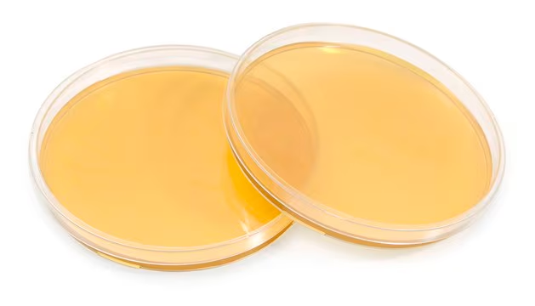
Tipos de Medios Nutritivos Comunes
Agar Nutritivo
Medio sólido básico para observar colonias y realizar recuentos.
Agar Tripticasa de Soja (TSA)
Medio rico y versátil que permite el crecimiento de una amplia gama de organismos, incluyendo algunos exigentes

Slide 10
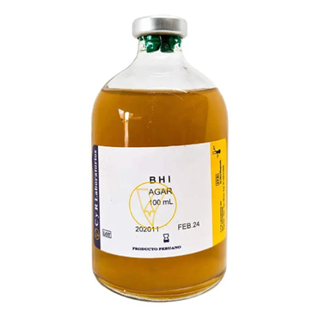
Caldo Nutritivo
Medio líquido para el crecimiento masivo de bacterias.
Ejemplo: Caldo Cerebro Corazón (CCC)
altamente nutritivo

Slide 11
MEDIOS DE ENRIQUECIMIENTO
Caldos o medios sólidos, suplementados con nutrientes complejos (sangre, suero, huevo)
Diseñados para favorecer el crecimiento exponencial de microorganismos exigentes o presentes en muy baja proporción en una muestra.
Finalidad: Aumentar el número de microorganismos específicos antes de realizar una siembra en medio selectivo.

Slide 12
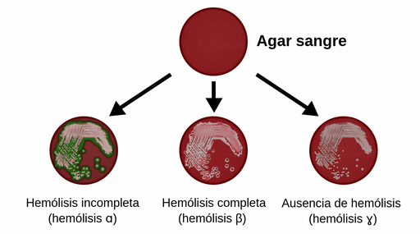
Ejemplos Comunes
Agar Sangre
Base nutritiva con 5-10% de sangre (ovina o equina). Permite el crecimiento de bacterias exigentes (Streptococcus) y diferenciar MO por tipo de hemólisis.

Slide 13
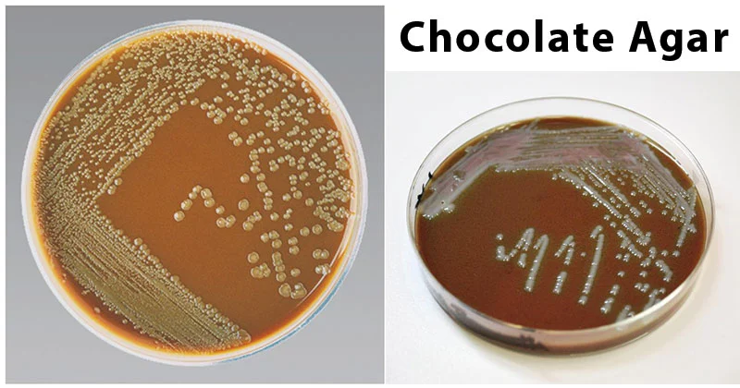
Agar Chocolate
Variante del agar sangre donde los eritrocitos se lisaron por calor, liberando factores de crecimientos V (NAD) y X (hemina) para Haemophilus influenzae y Neisseria.
Función:
permite el crecimiento de organismos aeróbicos y anaeróbicos exigentes
Neisseria gonorrhoeae
Haemophilus

Slide 14
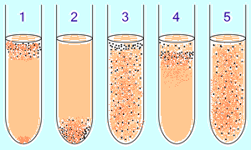
Caldo Tioglicolato
Medio líquido utilizado para el crecimiento de microorganismos anaerobios (en el fondo), aerobios (en la superficie) y microaerófilos, al tener un bajo potencial redox.
Los microorganismos anaeróbicos y aeróbicos pueden ser identificados mediante su cultivo en líquido

Slide 15
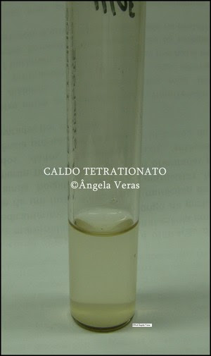
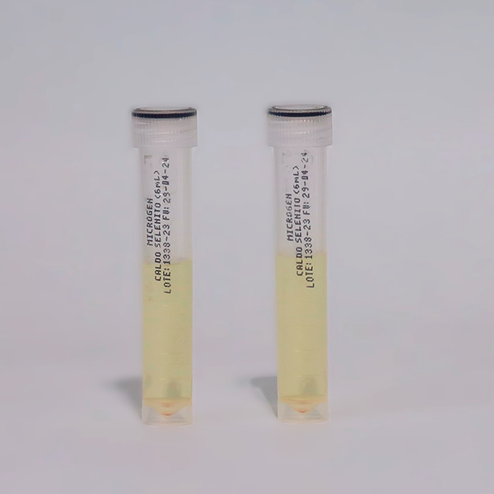
Caldo Tetrationato/Selenito
Medios líquidos utilizados específicamente para el enriquecimiento de Salmonella spp. y Shigella spp. en muestras de heces o alimentos, favoreciendo su crecimiento sobre las enterobacterias
El selenito de sodio inhibe las enterobacterias comensales, mientras que la cistina (en la versión Selenito Cistina) favorece la recuperación de Salmonella.

Slide 16
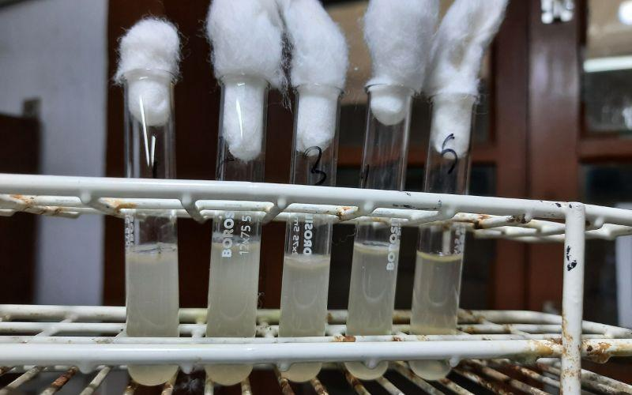
Agua Peptonada Alcalina (APA)
Medio de cultivo líquido enriquecido, con un pH elevado (8.4 - 8.6) y contenido de NaCl.
Diseñado para el pre-enriquecimiento y aislamiento de Vibrio spp. (como Vibrio cholerae) en muestras clínicas, alimentos y agua. Su alto pH inhibe la flora bacteriana acompañante, favoreciendo el crecimiento de Vibrio.

Slide 17

MEDIOS SELECTIVOS
Contienen uno o más agentes que inhiben a todos los microorganismos excepto a los que se buscan
Estos medios seleccionan el crecimiento de ciertas bacterias e inhiben el de otras.
Agentes inhibidores
antibióticos, colorantes, sales biliares o pH modificado.

Slide 18

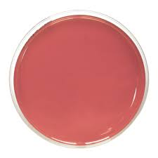
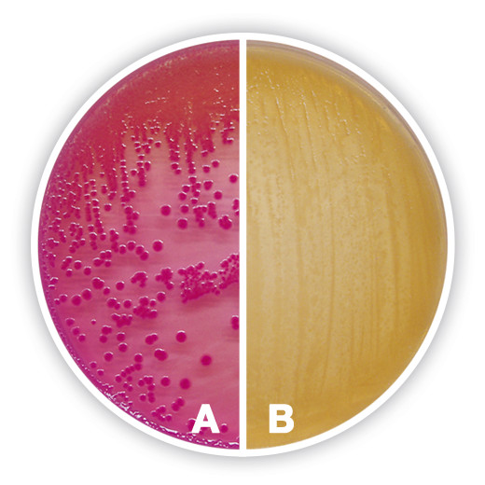
Algunos ejemplos de estos medios
Agar MacConkey
Selecciona bacterias Gram negativas (especialmente enterobacterias) y diferencia aquellas capaces de fermentar la lactosa.
Contiene sales biliares y cristal violeta
Escherichia coli
Klebsiella aerogenes
Proteus mirabilis
Pseudomonas aeruginosa
Salmonella typhimurium
Shigella flexneri
Figura:
A : Enterobacter aerogenes.
B : Shigella dysenteriae.

Slide 19
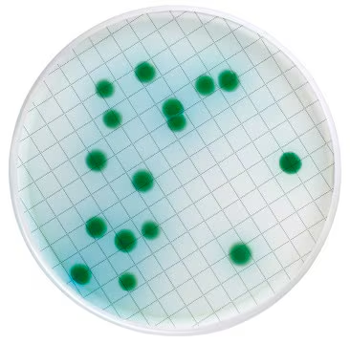
Agar Cetrimida
Selectivo para Pseudomonas aeruginosa.
Componente principal
Bromuro de cetiltrimetilamonio (cetrimida)
Inhibe la flora acompañante, potencia la producción de pigmentos como la piocianina, dando un color verde característico

Slide 20
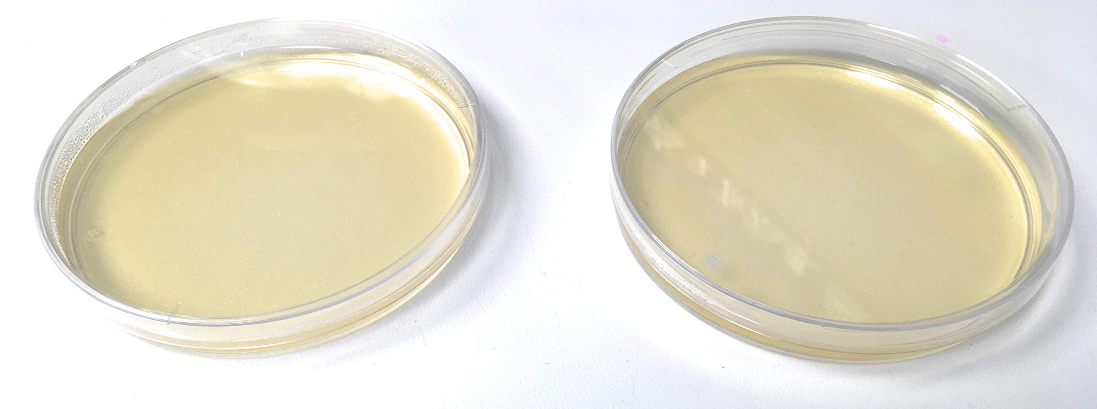

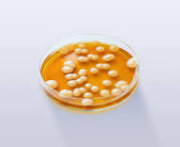
SDA (Sabouraud Dextrosa) + Cloranfenicol
Medios para hongos y levaduras, donde el antibiótico inhibe bacterias

Slide 21
MEDIOS DIFERENCIALES
Permiten distinguir entre especies bacterianas similares en una misma muestra
Utilizan indicadores (pH, colorantes) que reaccionan ante características metabólicas específicas, como la fermentación de azúcares, provocando cambios de color visibles en las colonias o en el agar, sin matar a los organismos.

Slide 22
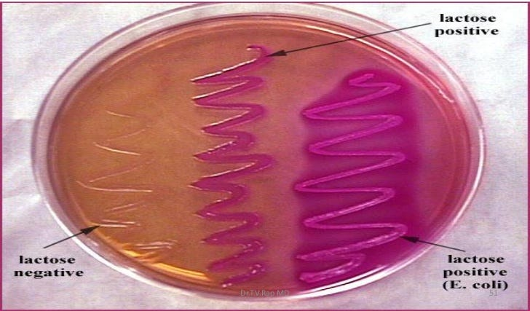
Ejemplos
Agar MacConkey (MCK)
Diferencia bacterias por su capacidad de fermentar lactosa. Bacterias fermentadoras (ej. E. coli) producen colonias rosadas/rojas, mientras que las no fermentadoras son incoloras o transparentes

Slide 23
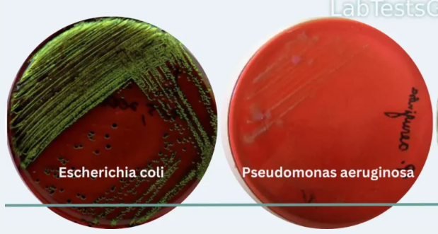
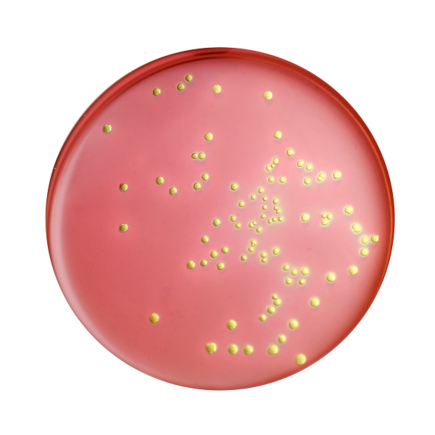
Agar Eosina Azul de Metileno (EMB)
Diferencia coliformes fermentadores de lactosa. E. coli presenta un característico brillo metálico verde
(usado en monitoreo microbiológico de aguas)

Slide 24
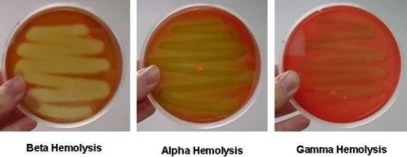
Agar Sangre
Diferencia bacterias según su capacidad de hemólisis (destrucción de glóbulos rojos)
Alfa (verde): Streptococcus pneumoniae (neumococo), Streptococcus viridans
Beta (halo transparente) :Streptococcus pyogenes.
Gamma (sin cambio): Staphylococcus coagulasa negativos

Slide 25
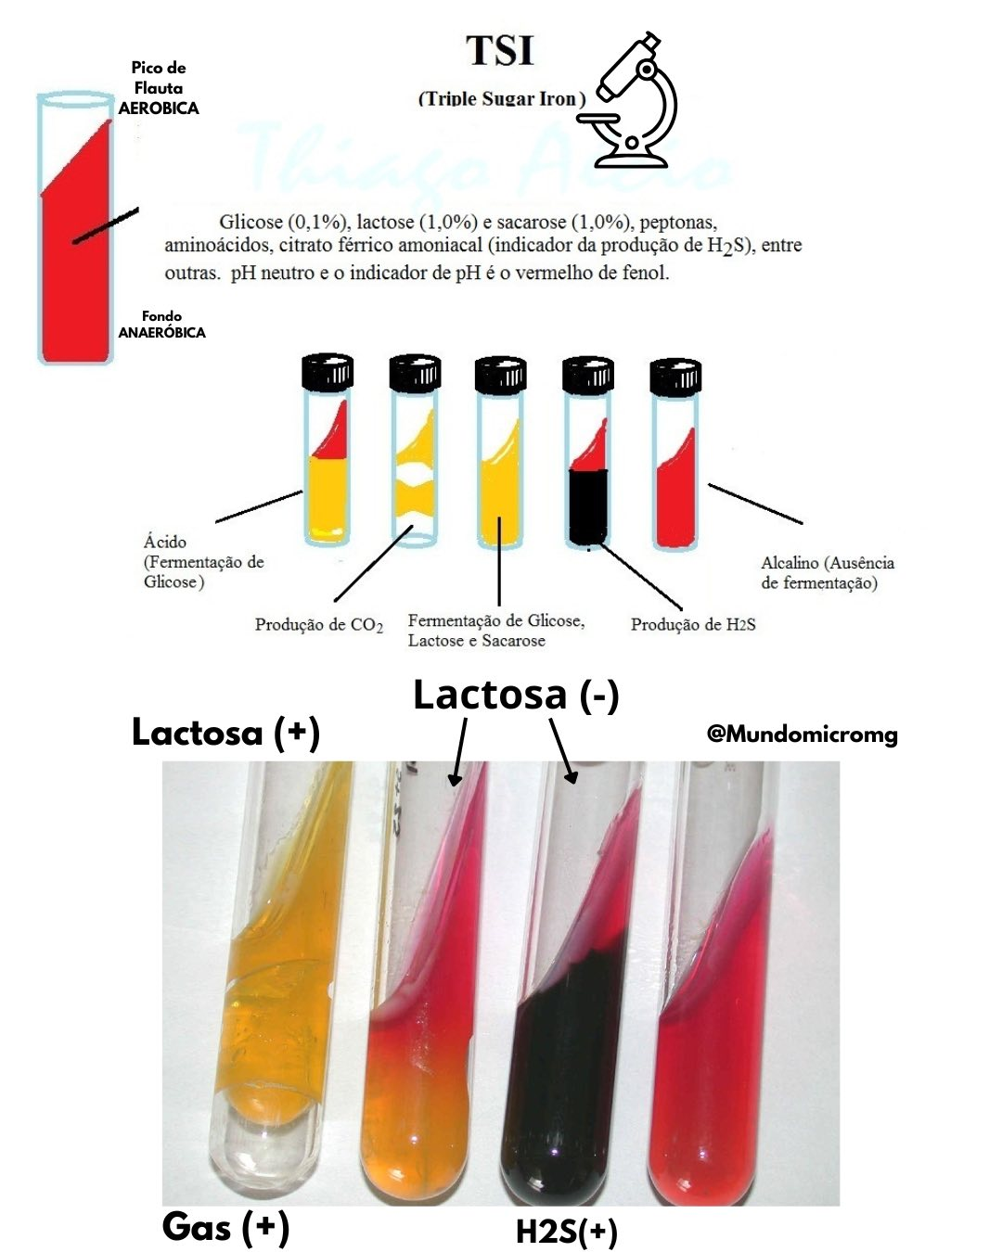
Agar TSI (Triple Sugar Iron)
Tubo inclinado que diferencia enterobacterias por fermentación de glucosa/lactosa/sacarosa y H₂S producción de color negro.

Slide 26
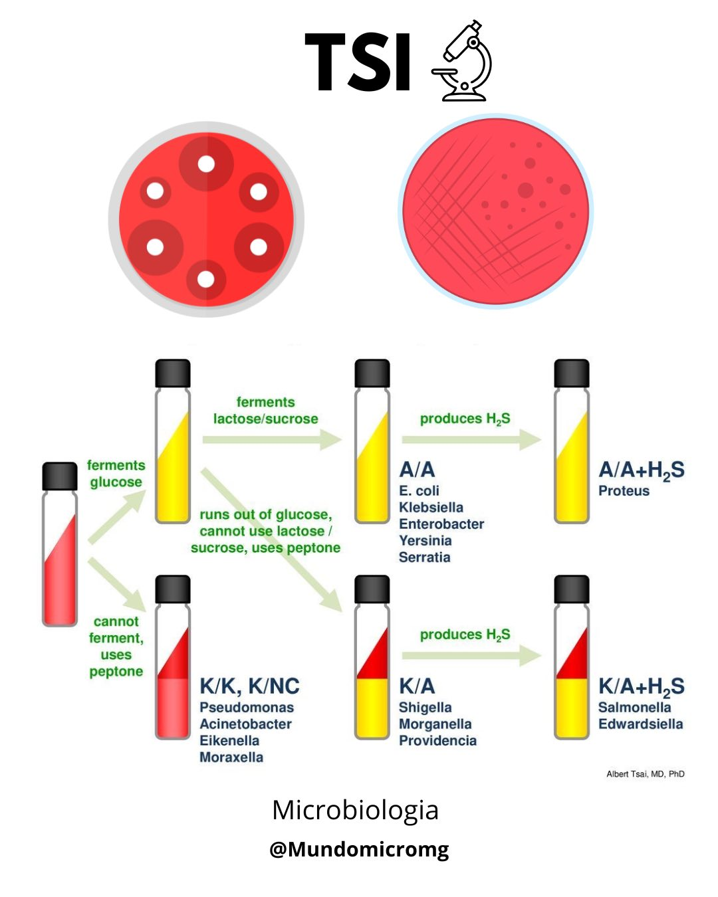

Slide 27
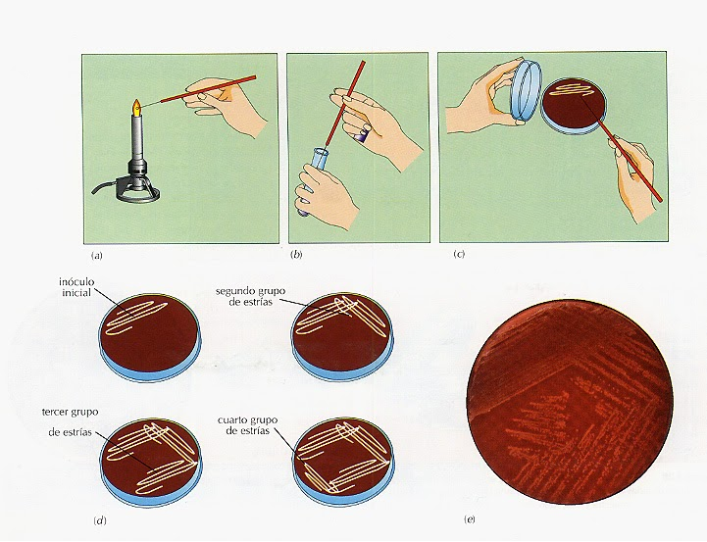
Siembra de muestra

Slide 28
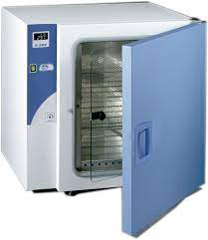
INCUBACIÓN
Estufa a 37 grados Celsius

Slide 29

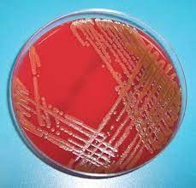
A- Primer punto
Observación macroscópica

Slide 30
DESCRIPCIÓN
Morfología de la colonia
Producción de hemólisis
Producción de pigmentos
Olor
Tamaño y textura de la colonia(opaca , translúcida, transparente , etc)
Adherencia al agar
Formación de depresiones en el agar y muchas características más.

Slide 31

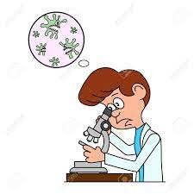
TINCIÓN DE GRAM
B- Segundo punto
Observación microscópica

Slide 32
CLASIFICAMOS
COCOS GRAM (+)
Staphylococcus
Micrococcus
Streptococcus
Enterococcus
Leuconostoc
Lactococcus
Aerococcus
Gemella
Helcococcus
BACILOS GRAM (+)
Nocardias
Rhodococcus
Streptomyces
Bacillus

Slide 33
CLASIFICAMOS
COCOS GRAM (-)
BACILOS GRAM (-)
Neisserias
Moraxellas
Enterobacterias
Pseudomonas
Stenotrophomonas
Burkholderias
COCOBACILOS GRAM (-)
Acinetobacter

Slide 34
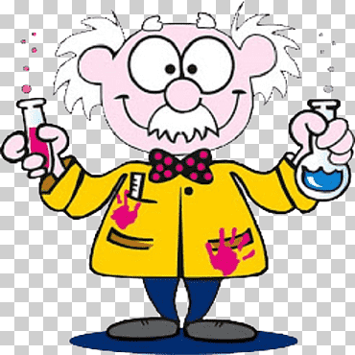
¿CÓMO LLEGAMOS A LA BACTERIA QUE DESARROLLÓ EN LA PLACA ?

Slide 35
PRUEBAS BIOQUÍMICAS

Slide 36
Ensayos de laboratorio que identifican bacterias y otros MO según características metabólicas y actividades enzimáticas específicas
Capacidad del MO para fermentar azúcares, usar sustratos, producir enzimas
Se visualizan por reacciones de color, turbidez, producción de gas , o cambio de pH
Confirmar la identidad del patógeno aislado es crucial para diagnosticar enfermedades, asegurar calidad alimentaria

Slide 37
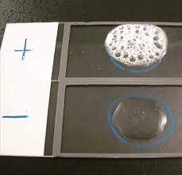
Pruebas bioquímicas primarias
Prueba de la Catalasa
Reacción Enzimática: la enzima catalasa es producida por bacterias aerobias y facultativas para protegerse de los efectos tóxicos del peróxido de hidrógeno, un subproducto del metabolismo del oxígeno.
Diferencia Staphylococcus (+) de Streptococcus (-).
La reacción descompone el H₂O₂ según la fórmula:
2H₂O₂ 2H₂O + O₂
Se utiliza peróxido de hidrógeno al 3%

Slide 38
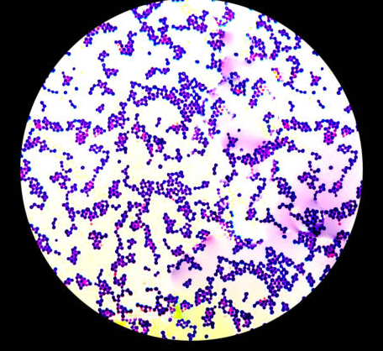
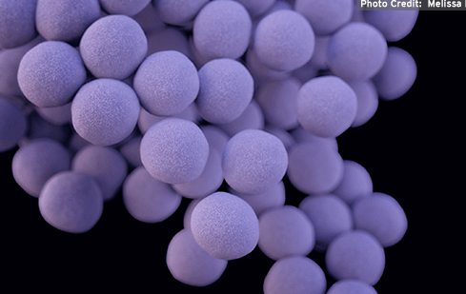
Prueba de catalasa: positiva
ESTAFILOCOCOS

Slide 39
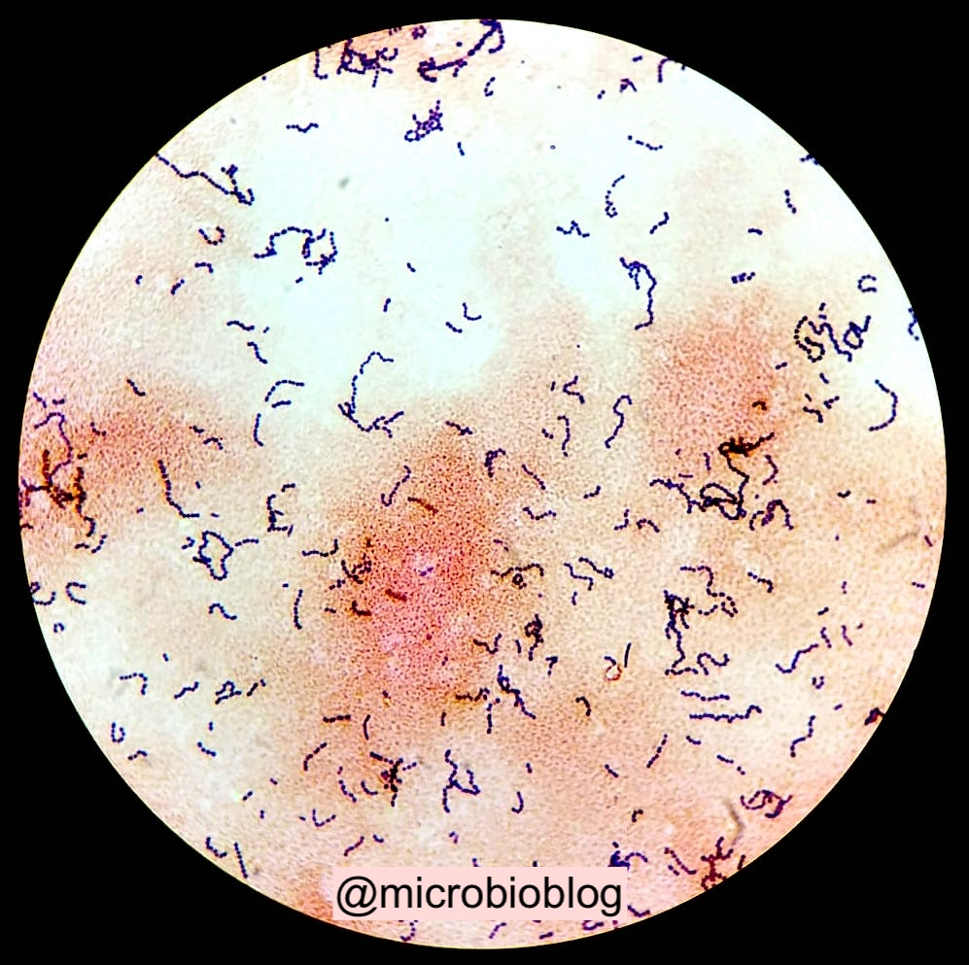
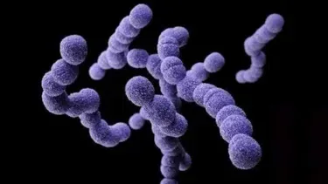
Prueba de catalasa: NEGATIVA
ESTREPTOCOCOS

Slide 40
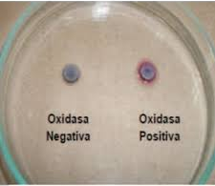
Prueba de OXIDASA (tetrameti-p-fenilendiamina)
Detecta la enzima citocromo c oxidasa, componente de la cadena respiratoria aeróbica de ciertas bacterias.
Se basa en la oxidación de un reactivo incoloro (p-fenilendiamina: Reactivo de Kovacs, a un compuesto coloreado (azul-violeta) al aceptar electrones del citocromo c, indicando respiración aeróbica
Es útil para diferenciar Pseudomonas (positivas) de Enterobacteriaceae (negativas), además de identificar Neisseria, Moraxella y Vibrio.
Catalasa/oxidasa positivos

Slide 41
Prueba de la coagulasa
Se utiliza para diferenciar Staphylococcus aureus de otras especies de estafilococos, como S. epidermidis y S. saprophyticus.
Se basa en la capacidad de producir la enzima coagulasa, actúa como factor de virulencia en algunos organismos, ya que interactúa con el fibrinógeno presente en la superficie de las células del huésped.
Los organismos que poseen coagulasa suelen tener una barrera protectora a su alrededor, lo que aumenta su patogenicidad y resistencia contra el sistema inmunitario.
La coagulasa es de dos tipos: coagulasa libre y coagulasa unida, cada una de las cuales se detecta mediante diferentes métodos.

Slide 42
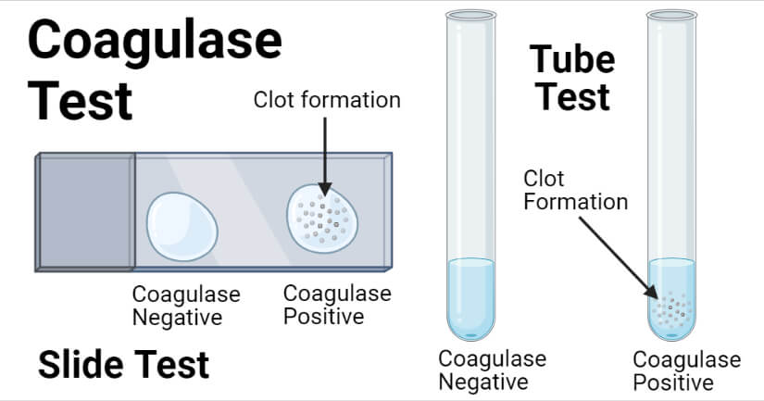
Coagulasa unida
Rápido, en portaobjeto
Coagulasa libre, se incuba 2 h a 37°C

Slide 43
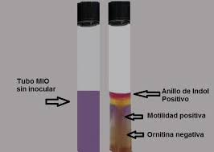
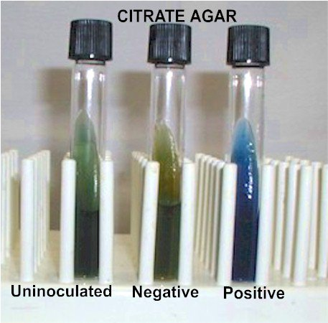
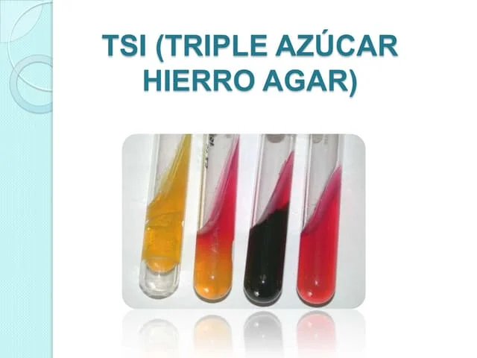
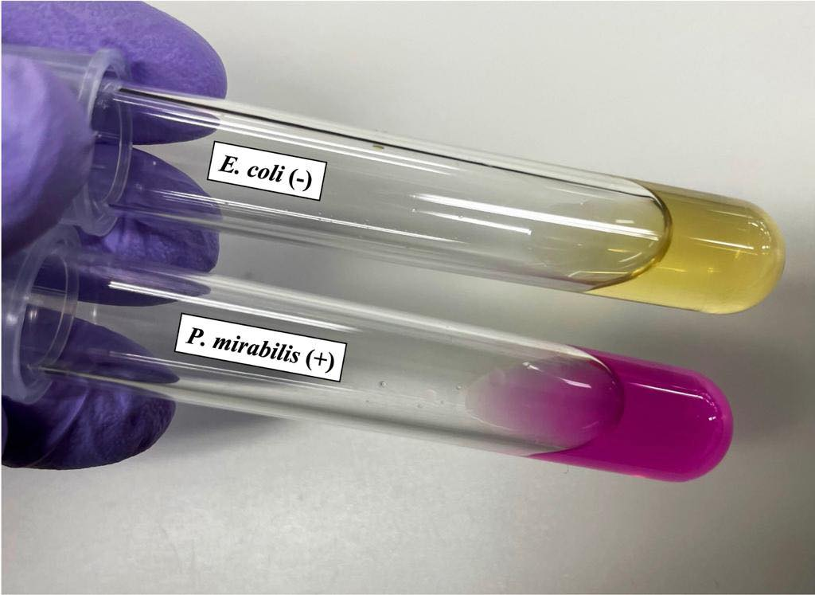
Pruebas bioquímicas secundarias
TSI
Ureasa
MIO
(Movilidad/Indol /ornitina
Citrato de Simmons
Ureasa

Slide 44
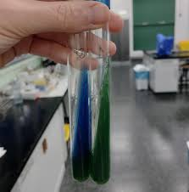
Citrato de Simmons
Medio de cultivo diferencial, identifica bacterias, principalmente enterobacterias, basándose en su capacidad para usar citrato de sodio como única fuente de carbono.
Si la bacteria utiliza el citrato, produce amoníaco, aumentando el pH.
El indicador azul de bromotimol cambia de verde (pH 6.9, neutro) a azul (pH > 7.6, alcalino).
Diferenciación de bacilos Gram negativos.
Klebsiella, Enterobacter, Salmonella: (+)
E. coli , Shigella (-)

Slide 45
MIO: Movilidad/ Indol /Ornitina
Se utiliza para ayudar en la identificación de especies de bacterias pertenecientes a la familia Enterobacteriaceae.
Es bastante nutritivo y está compuesto por glucosa, extracto de levadura, peptona, tripteína, clorhidrato de L-ornitina, púrpura de bromocresol y agar. (semisólido).
La producción de indol evidencia la presencia de la enzima triptofanasa, que actúa sobre el aminoácido triptófano, siendo necesario el uso de un reactivo revelador para hacer visible la producción de indol.
La ornitina determina si la bacteria es capaz de descarboxilar el aminoácido, es decir, si cuenta con la enzima orinitina descarboxilasa.

Slide 46
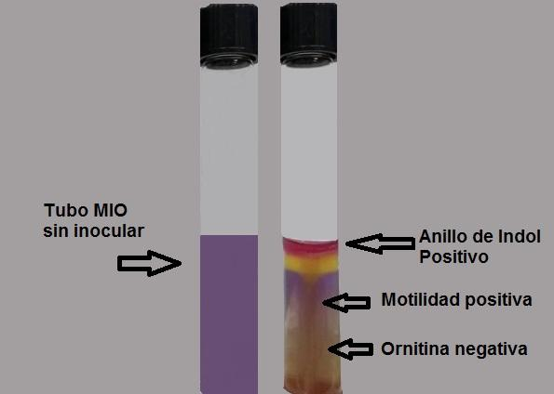
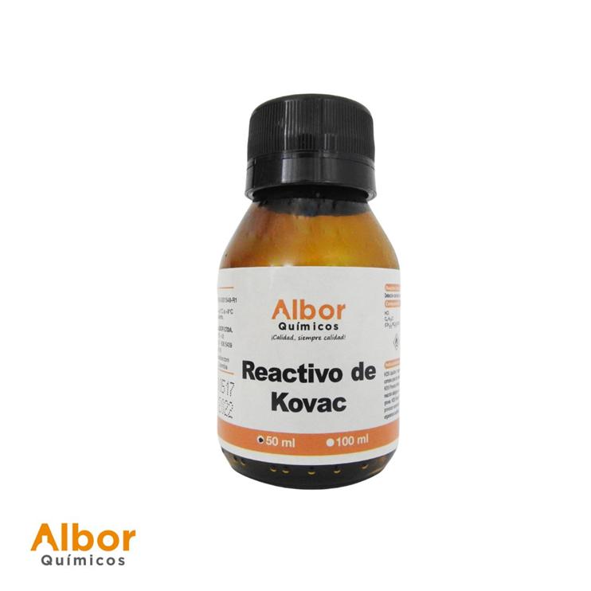
Positivos típicos incluyen
Movilidad (E. coli, Enterobacter, Salmonella)
Indol (E. coli, Proteus vulgaris, Klebsiella oxytoca)
Ornitina (Enterobacter, Salmonella, Shigella sonnei)

Slide 47
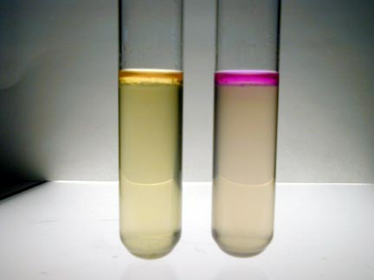
INDOL NEGATIVO/ POSITIVO

Slide 48
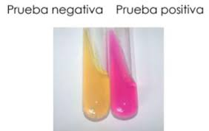
Prueba de ureasa
Descompone la urea (CO(NH₂)₂ en amoníaco y dióxido de carbono, liberando amonio y carbonato en medios acuosos, aumentando el pH del medio
Es fundamental en el ciclo del nitrógeno y esencial para la supervivencia de ciertas bacterias, como Helicobacter pylori en el estómago, Proteus.

Slide 49
TSI
Evalúa la capacidad de un MO para fermentar azúcares y producir sulfuro de hidrógeno.
Cada bacteria solo puede fermentar algunos azúcares, mientras que no puede fermentar otros.
Se utiliza un tubo de agar inclinado con un medio especial que contiene múltiples azúcares, un colorante sensible al pH (rojo fenol), 1 % de lactosa, 1 % de sacarosa, 0,1 % de glucosa, así como tiosulfato de sodio y sulfato ferroso o sulfato ferroso amónico.
Esta forma inclinada proporciona diversas superficies expuestas al aire con oxígeno en distintos grados (ambiente aeróbico) o no expuestas al aire (ambiente anaeróbico), bajo las cuales se determinan los patrones de fermentación de los organismos.

Slide 50
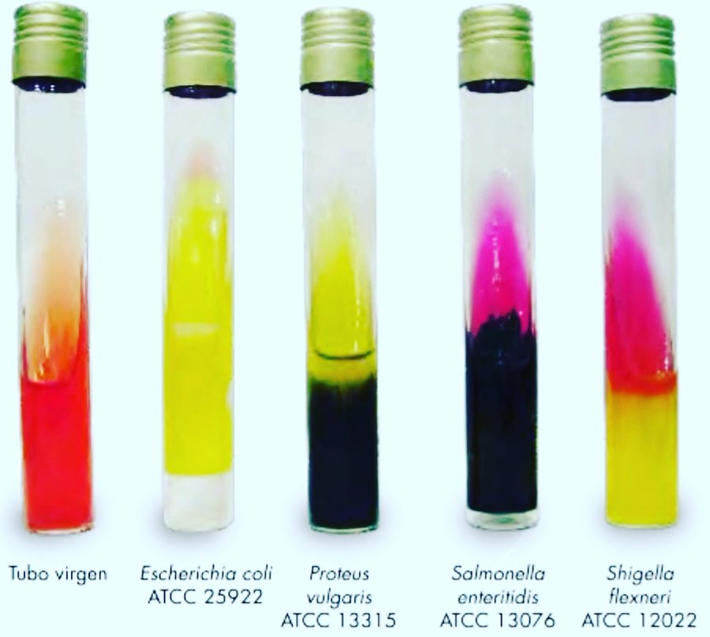

Slide 51
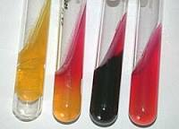

Slide 52
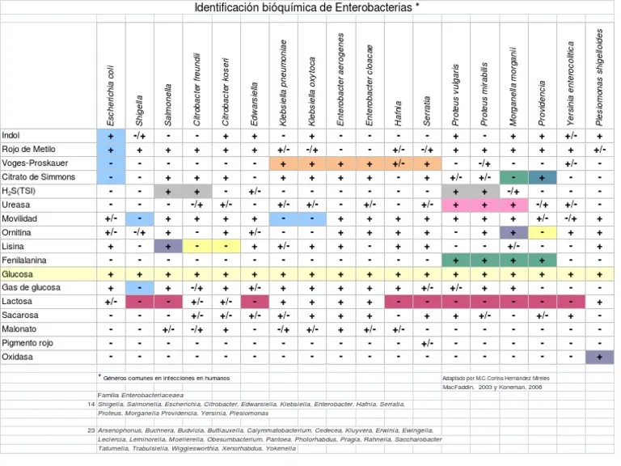

Slide 53
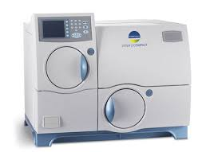
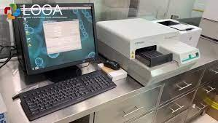
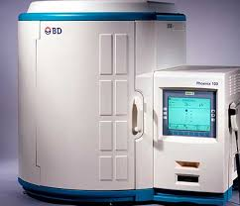
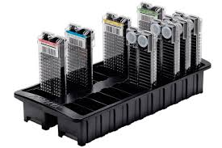
Y TAMBIÉN EXISTEN EQUIPOS AUTOMATIZADOS

Slide 54
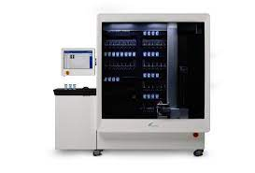
BIOLOGIA MOLECULAR

Slide 55
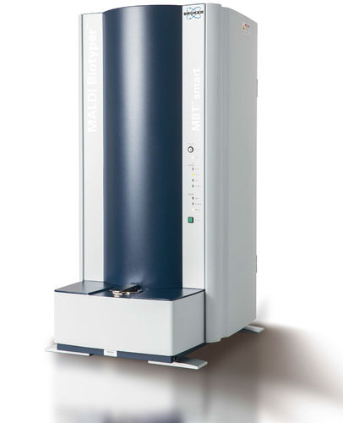
ESPECTROMETRÍA DE MASAS

